Slide 1
ペルソナ設定

Slide 4
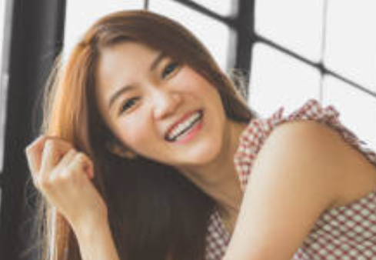
ペルソナ（サンプル）
インテリアが好きで、デザイナーになりたいと思い学生時代から雑貨屋でアルバイトをする。22歳で大学卒業と共に大手家具・インテリアメーカーに入社。曲線の無いシャープなデザインが好き。入社後、現場を知ることが大切だと言われショップに勤務。ショップは先輩社員１名（店長）と後輩社員１名、アルバイトが約２０名。入社から３年で副店長になる。現在７年目だが、いまだにショップ勤務（３店め）であることに不満がある。
生活：通勤は電車20分込みで片道35分。シフト制で10:00～19:00または12:00～21:00。実際には10:00～21:00になることも多い。休みは不定休。自炊は好きだが、ずぼらな部分があり、食材が無駄になることがあるためあまりやらないようにしている。休みの日は疲労回復のため、マッサージに行く以外は家でのんびりしていることが多い。飲酒もしないため、仕事の日もスーパーで弁当を買ってそのまま帰ることがほとんど。
氏名：山田夕貴 やまだゆうき
年齢：29歳
職業：インテリア雑貨販売（副店長）
収入：４６０万円
学歴：大学卒
出生：宮城県
家族：両親と弟。一人暮らし
特徴：本来は人付き合いが好き。近年は仕事で人と話すことに疲れてきている。学生時代の友人とは疎遠になっている。会社の同期５人は仲がいいものの、勤務地が違うためたまに会う程度。
不満：仕事が「思っていたものと違う」。日々、接客をすることに疲れを感じている。浅いコミュニケーションが多いため、会話はする割に人と繋がっていないようなもやもやがある。仕事が忙しく、何か新しいことを始める気にはなれない。最近は同期グループのLINEに反応するのも面倒になってきた。
満足：動画を見た後、コメント欄を読んで同じ感想を持った人がいるとちょっと嬉しくなる。家でゴミ箱に向かってティッシュを投げた時、フチに当たらずにスパっと入ったときは一人でガッツポーズしている。
欲求：仕事では、今更デザインに回してもらえるとは思えず、違う業界に転職するか、いっそ店長としてバリバリ働きたい。会社で人間関係を構築していきたいとも思わないが、やはり人と繋がりたい。でも深くつながるのは面倒でもある。SNSで繋がるのは性に合わなかった。
LINE：毎日。タイムラインは見ない。
X(旧Twitter)：利用していない。
Instagram：毎日。たまにカフェに行った時に食事のみ投稿。
Facebook：登録したが、投稿はしていない。学生時代の友人の投稿をたまに見る。
YouTube：家に帰ってからはよく見ている。趣味のネイルに関する動画を見ながら食事をすることが多い。
TikTok：ちょっと冷めた目で見ているが、羨ましさも感じる。

Slide 5
ペルソナ
小さいころから家族で地元熱海や近くの県外に旅行に行っていたことや、大学生のときによく温泉に行っていたことで旅行が好きになった。新社会人になり一人暮らしを始めたら旅行頻度が落ちた。
生活：通勤は電車20分込みで片道35分。業務時間は9:00~18:00。土日休み。自炊は好きだが、ずぼらな部分があり、食材が無駄になることがあるためあまりやらないようにしている。休みの日は疲労回復のため、マッサージに行く以外は家でのんびりしていることが多い。飲酒もしないため、仕事の日もスーパーで弁当を買ってそのまま帰ることがほとんど。
氏名：道後 小春
年齢：新社会人（2年目？）
職業：大手事務職（経理）
収入：350万円
学歴：大学卒
出生：静岡県（熱海）
家族：両親と兄,
現在一人暮らし（横浜市）
特徴：旅行・温泉好き。新卒で今年から横浜市に就職し、オフィス街の中で仕事している。大学からの友達多め。よく旅行に行ってた。
不満：学生のときのギャップで時間が無く旅行に行けていない。
満員電車が嫌い。人混みに疲れている。友達に会いにくくなった。上司が理不尽。ストレス多め。同期ともあまり会う機会がないため話をすることができない。休みがあっという間に過ぎる。休息で休みが終わる
満足：旅行・温泉（SNSで旅行の記事や動画を見て紛らわしている）。友達とごはんに行く。コンビニでおいしいものをたまにかう。
ショッピング。
欲求：温泉に入りリフレッシュしたい。休みを充実させたい。お出かけしたい。おいしいものを食べたい。豪遊したい。
LINE：利用してる
X(旧Twitter)：利用してる
Instagram：利用してる
Facebook：利用なし
YouTube：利用してる
TikTok：利用してる
主にInstagram、 TikTokから情報を得ている

